Slide 1

TRƯỜNG TIỂU HỌC QUẢNG TIÊN
CHÀO MỪNG QUÝ THẦY CÔ
VỀ DỰ GIỜ THĂM LỚP
Hoạt động trải nghiệm
BÀI 16: HĐCD: BIẾT ƠN NGƯỜI THÂN TRONG GIA ĐÌNH

Slide 2
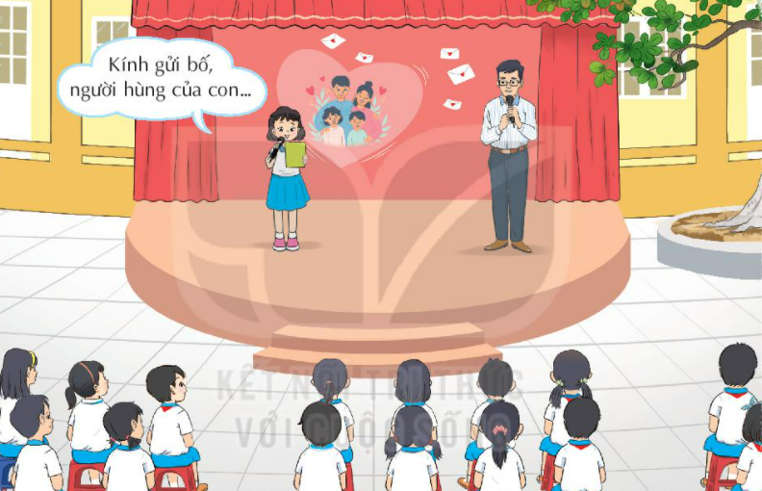
Thứ……ngày…..tháng…..năm…….
HOẠT ĐỘNG TRẢI NGHIỆM
Bài 18: BIẾT ƠN NGƯỜI THÂN TRONG GIA ĐÌNH
1. Nghe đọc những bức thư hay.
- Nghe đọc những bức thư hay viết về lòng biết ơn đối với người thân trong gia đình
- Tham gia cuộc thi Viết thư Quốc tế UPU

Slide 3
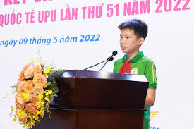
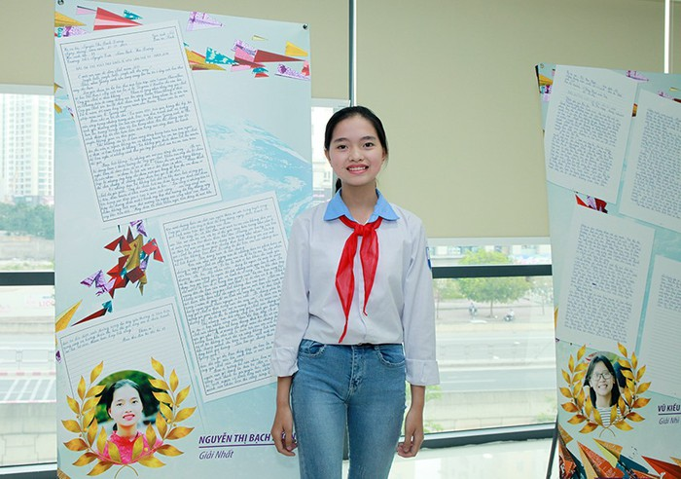
Thứ……ngày…..tháng…..năm…….
HOẠT ĐỘNG TRẢI NGHIỆM
Bài 18: BIẾT ƠN NGƯỜI THÂN TRONG GIA ĐÌNH
2. Những gương mặt tiêu biểu trong cuộc thi viết thư Quốc tế UPU.

Slide 4

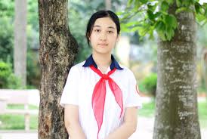
Thứ……ngày…..tháng…..năm…….
HOẠT ĐỘNG TRẢI NGHIỆM
Bài 18: BIẾT ƠN NGƯỜI THÂN TRONG GIA ĐÌNH
2. Những gương mặt tiêu biểu trong cuộc thi viết thư Quốc tế UPU.

Slide 5

XIN CHÂN THÀNH CẢM ƠN
QUÝ THẦY CÔ GIÁO VÀ CÁC EM

